Slide 1


服务券发放方案
太保——安徽一金
LOGO

Slide 2
保险公司管理人员发放服务券
管理人员发券
A

Slide 3
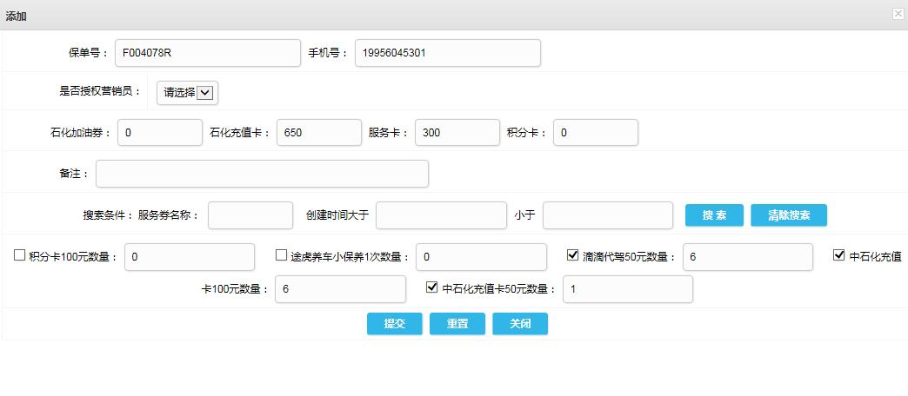
管理人员发放——发券
发券人，输入商业险保单号后8位，及客户投保时的手机号（一个保单周期只能出现1次）；勾选服务券及填写发放数量，提交后无法修改。
提交后为“待审核” 状态，客户可查看赠送的服务券，但无法使用。

Slide 4
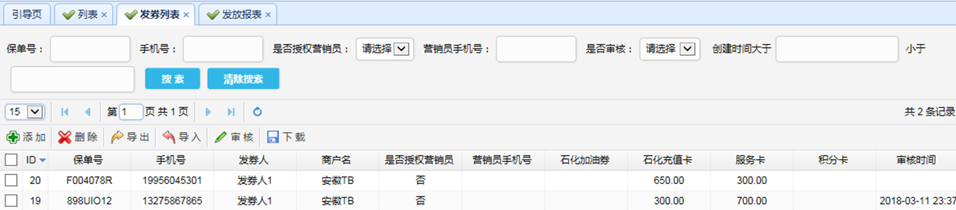
管理人员发放——审核
审核人，导出清单与保险公司内部系统校验发放金额，无误可批量审核。
审核后，发放状态变更为“已审核”，客户可正常使用服务券。

Slide 5
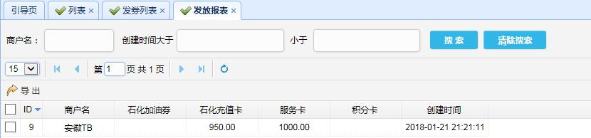
管理人员发放——报表
保险公司可实时根据发放时间查看各部门发券汇总金额，便于监控及开支付开票。

Slide 6
保险公司客户使用领券及使用服务券
用户领券及使用
B

Slide 7
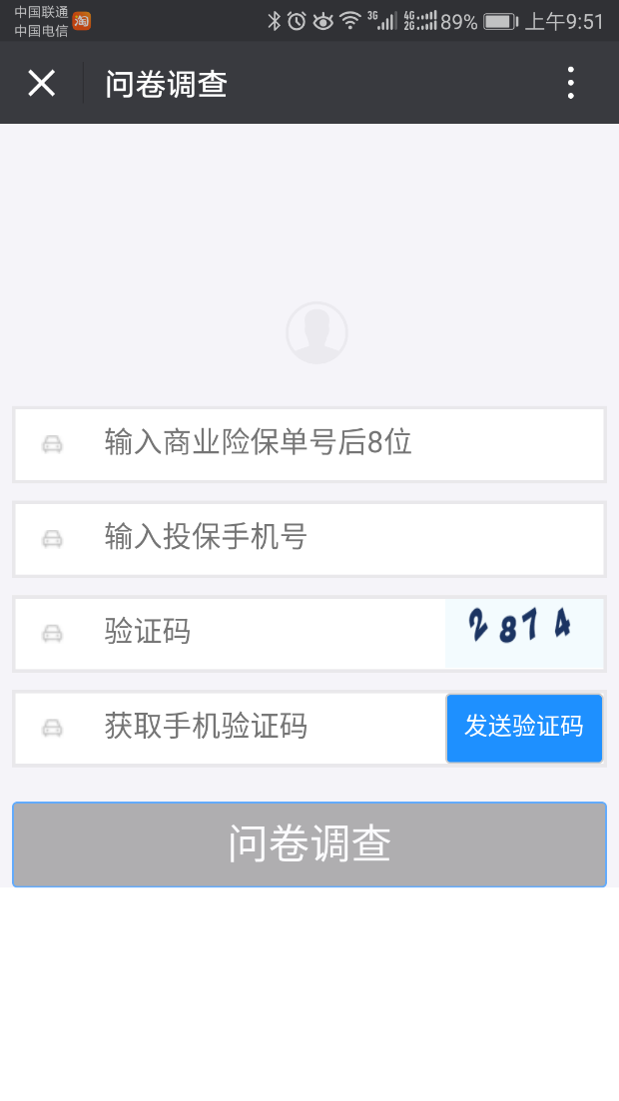
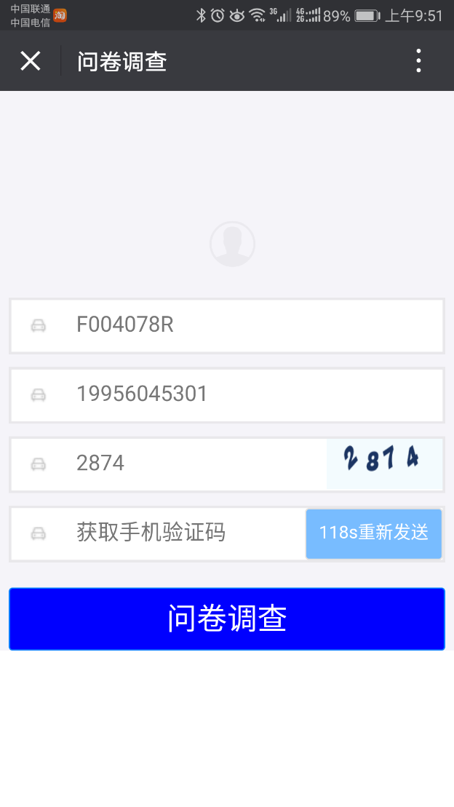
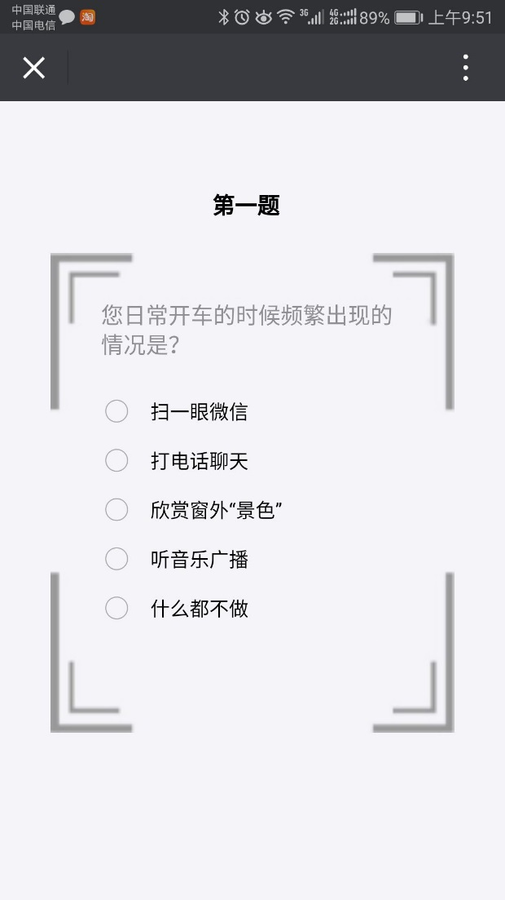
保险公司用户——领券
用户填写投保时信息：商业险保单号后8位、投保手机号，系统校验正确后，获取手机验证码，方可参与“问卷调查” ，进行领券。

Slide 8
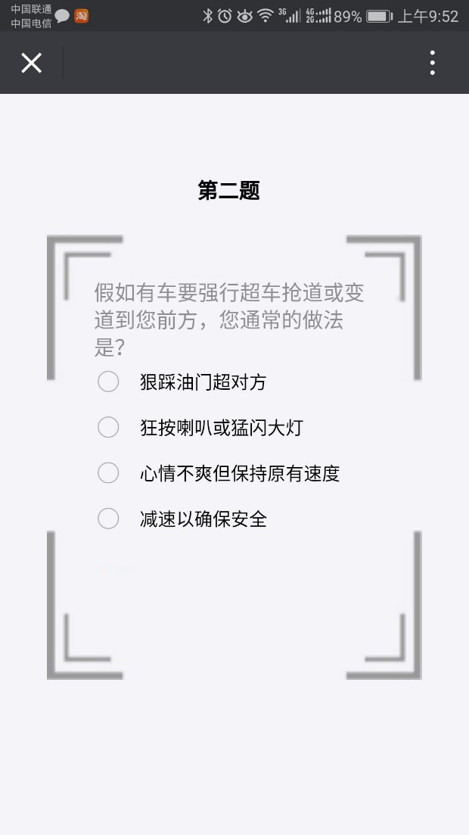
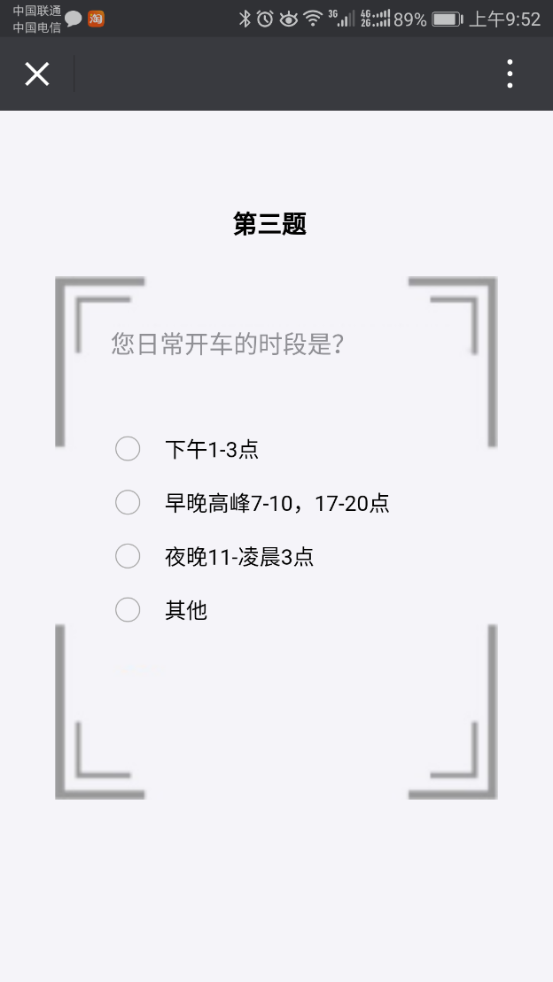
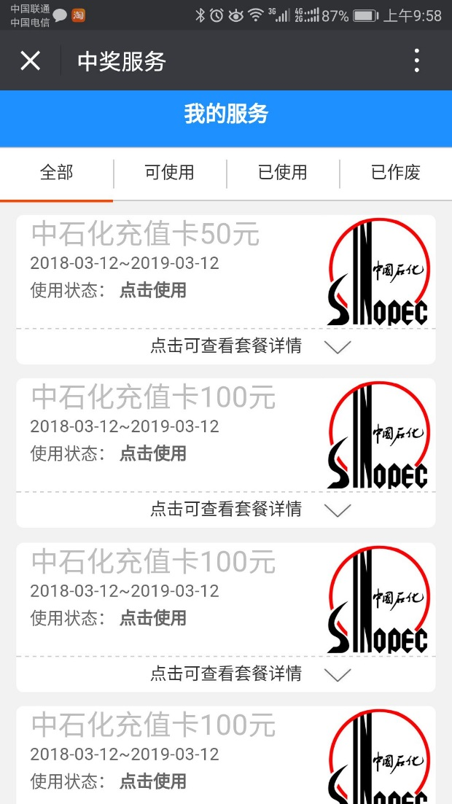
保险公司用户——领券
“问卷调查”结束后，可查看赠送的服务券。

Slide 9
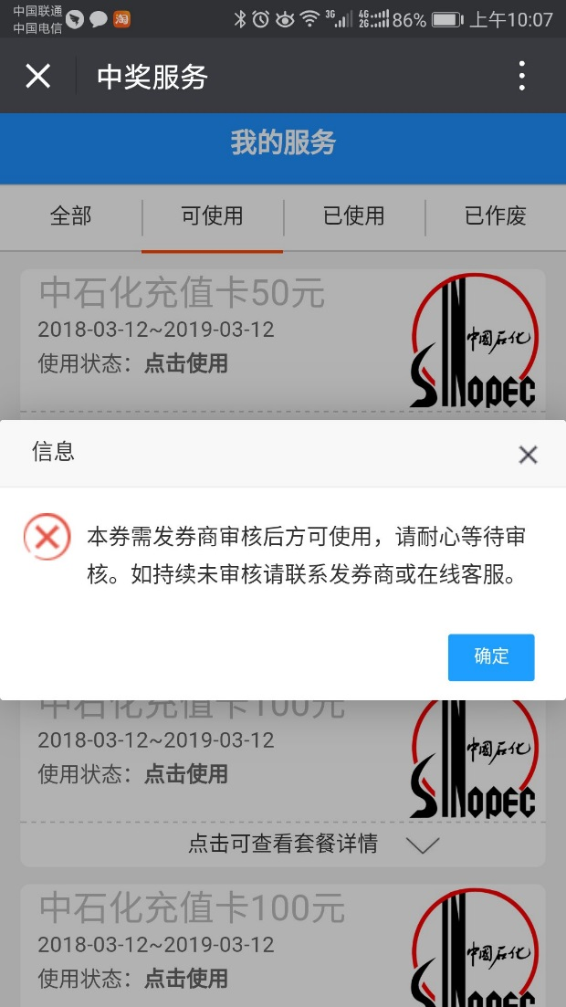
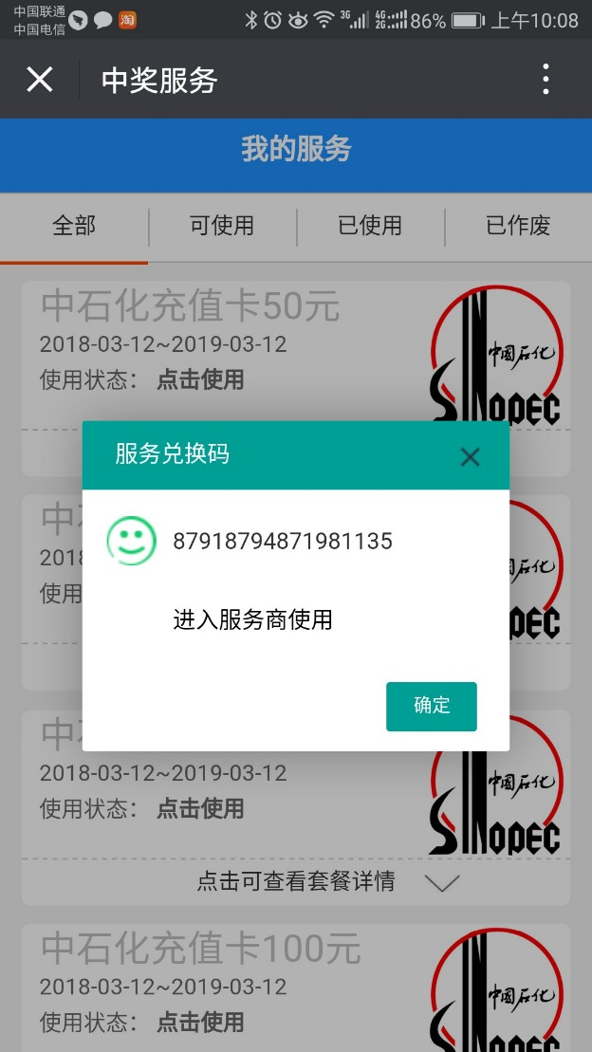
保险公司用户——使用
未审核客户可查看，无法使用
管理人员审核后可正常使用
建议保险公司管理人员24小时内审核完成，减少客诉率。

Slide 10
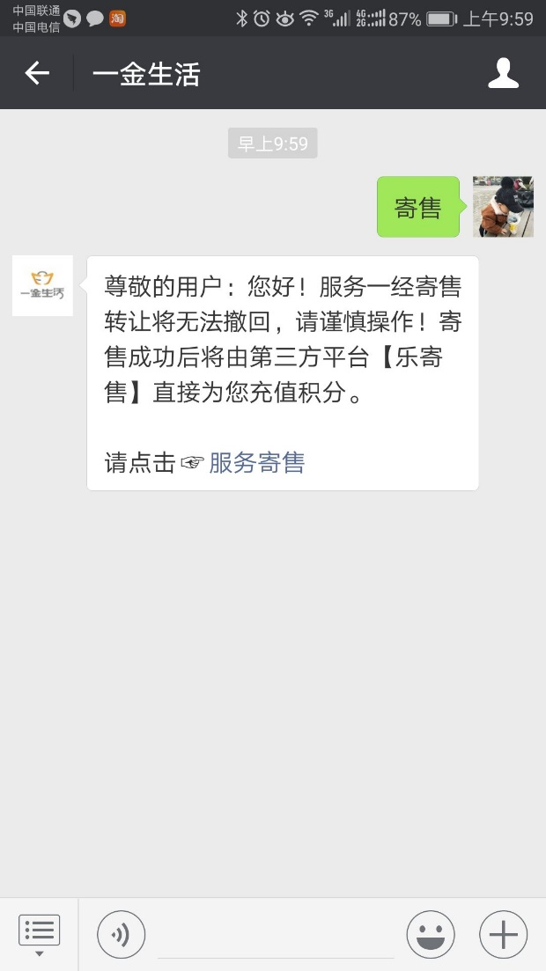
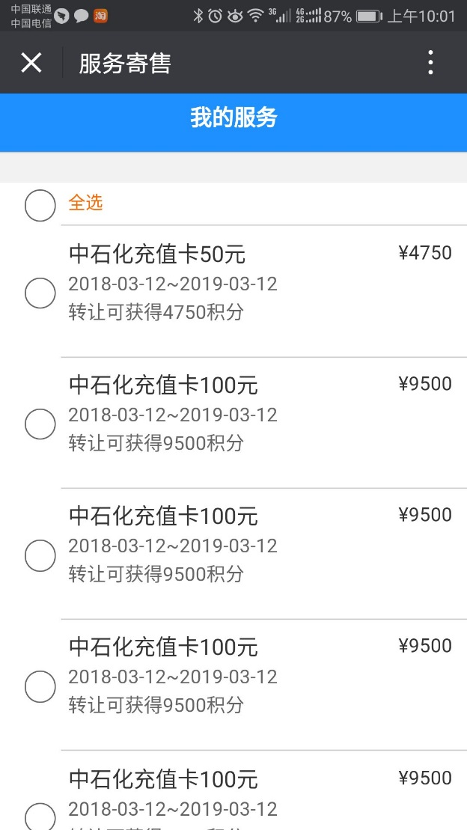
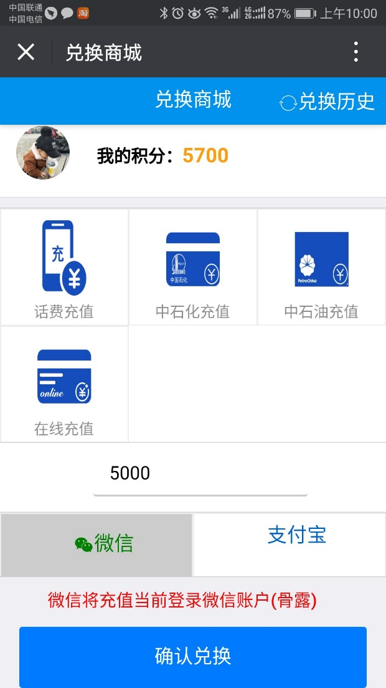
保险公司用户——寄售
若客户不使用服务，可在平台进行寄售转让，由第三方服务商【乐寄售】，为用户充值积分，用户可通过商城“在线充值”进行微信或支付宝提现。积分：现金=100:1

Slide 11
THANKS

